Slide 1
포트폴리오
2015.12.08 박재성

Slide 2
목차
1. 바른나누미
(물품교환웹사이트)
프로젝트 개발일정 및 과정
프로젝트 설명
2. I-put
(Java Application)
프로젝트 설명
프로젝트 기능

Slide 3
바른나누미

Slide 4
1. 동기
2. 프로젝트 일정
3. 프로젝트 개발과정
4. 프로젝트 설명

Slide 5

동기
부경대학교 산학협력단 교육과정 에서 배운 Springframework 이용해서 홈페이지를 제작
웹 뿐만 아니라 모바일 등 다른 플렛폼 에서도 호환 가능한 웹 표준 사이트 개발
중고물품을 현금거래 없이 물물교환하는 사이트
중고 물물교환
사이트

Slide 6

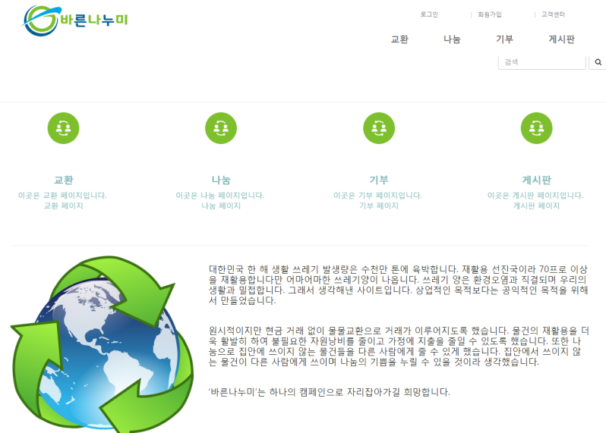
프로젝트 일정
( RealRank)
‘~10/25
‘25~11/3
‘3~8
’11~15
’15~18
’18~20
10/12~10/25
Project Plan
프로젝트 구상
웹의 다양한 동적 기술을
보여줄수 있는 프로젝트 내용 구상
6

Slide 7
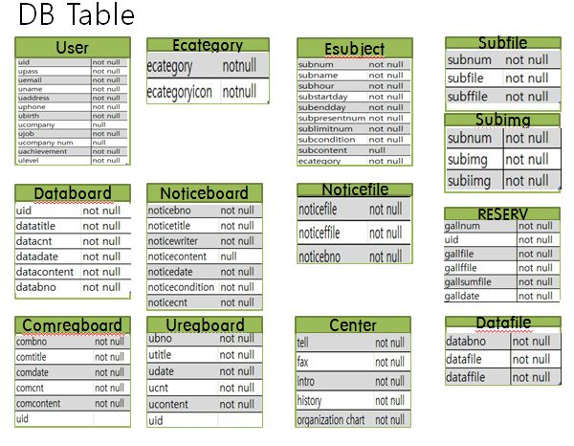
프로젝트 일정
( RealRank)
‘~10/25
‘25~11/3
‘3~8
’11~15
’15~18
’18~20
10/25~11/3
DB Table Decide
DB테이블 구성
테이블 구성과 속성 지정
7

Slide 8
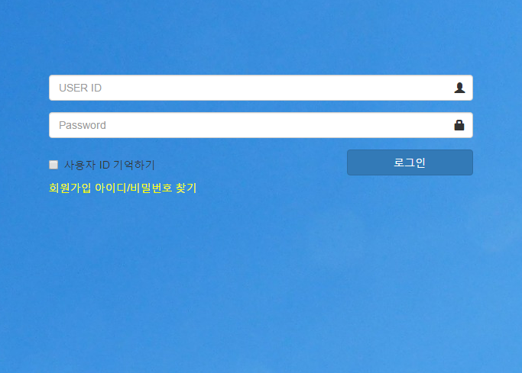
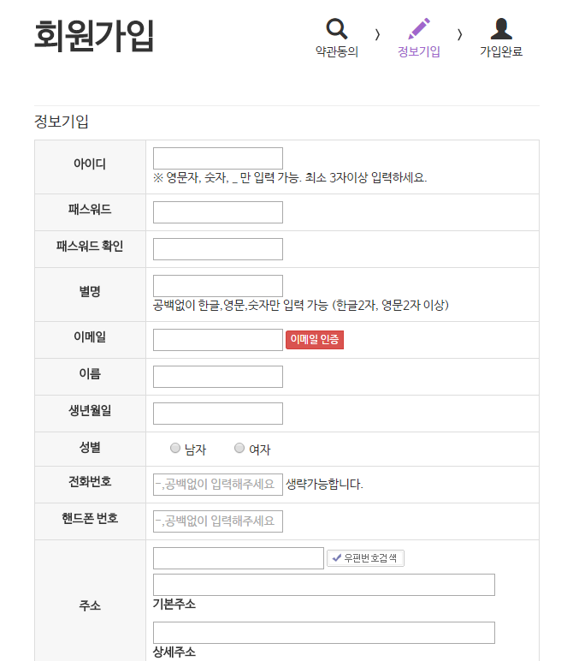
프로젝트 일정
( RealRank)
‘~10/25
‘25~11/3
‘3~8
’11~15
’15~18
’18~20
11/3~11/8일
Development
Servlet,JSP 개발
로그인,회원관리
8

Slide 9
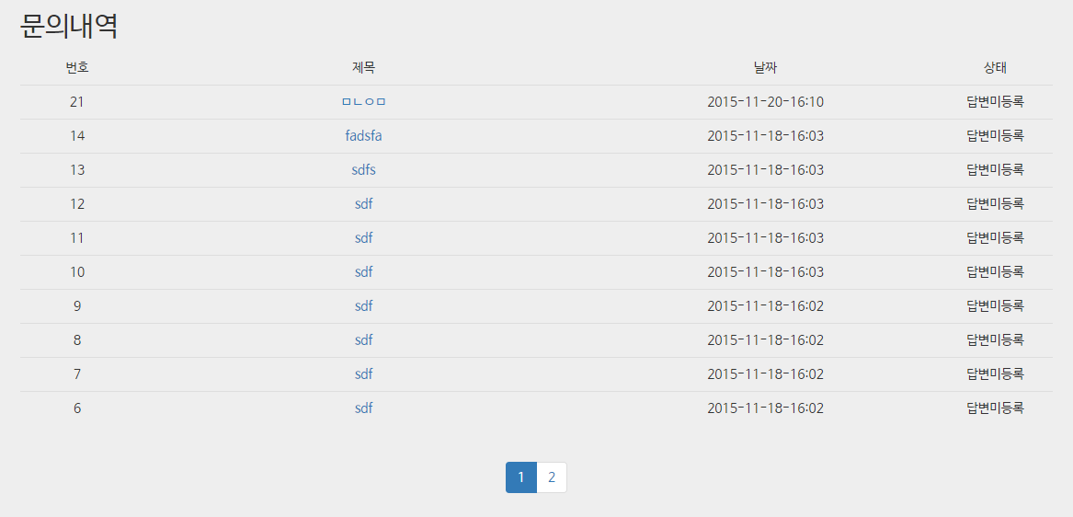
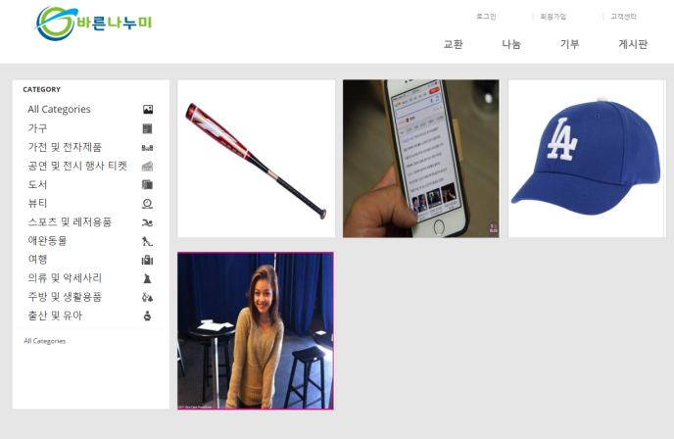
프로젝트 일정
( RealRank)
‘~10/25
‘25~11/3
‘3~8
’11~15
’15~18
’18~20
11/11~11/15일
Development
Servlet,JSP 개발
나눔및 각종게시판
9

Slide 10
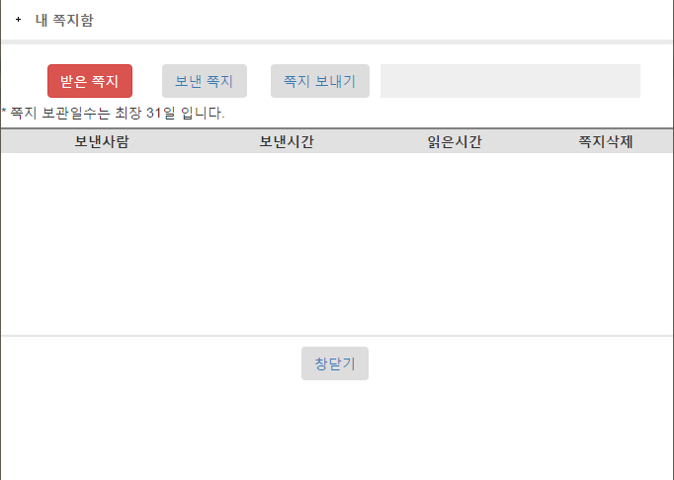
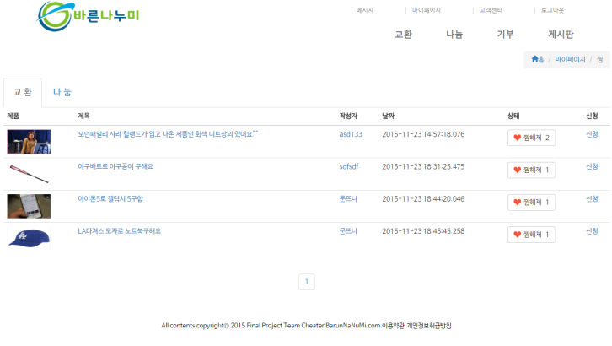
프로젝트 일정
( RealRank)
‘~10/25
‘25~11/3
‘3~8
’11~15
’15~18
’18~20
11/15~11/18일
Development
Servlet,JSP 개발
마이페이지, 쪽지
10

Slide 11

프로젝트 일정
( RealRank)
‘~10/25
‘25~11/3
‘3~8
’11~15
’15~18
’18~
18~
CSS & detail up
CSS 적용 중
CSS 수정 및 버그 수정,마무리작업
현재 진행형
11

Slide 12
언어/툴/사양
( 바른나누미)
Tool >STS, SQL Developer
JDK(JRE) > JDK 1.8
DataBase > OracleDB
WebServer > Apache Tomcat 8.0
언어> HTML5 , JavaScript , CSS3, BootStrap , JSP, Java
Frame Work > Spring3.0 , Mybatis
개발환경 > Intel(R) Core i5 CPU / 4GB / Window7 / 32Bit

Slide 13
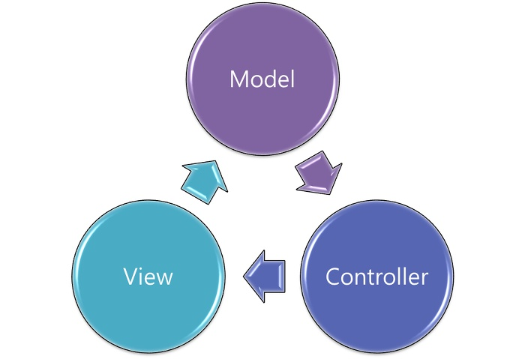
개발과정
( Spring MVC 구조)
SPRING MVC 패턴 구현
Model – 데이터베이스 접속을 관리하고 sql을 제어하는 부분
View - Model에서 가져온 데이터들이 화면에 표시되는 부분
Controller - 기능제어 부분
DispatcherServlet –URL ,Parameter를 Controller와 연결하는 부분
Dispatcher Servlet
Request

Slide 14
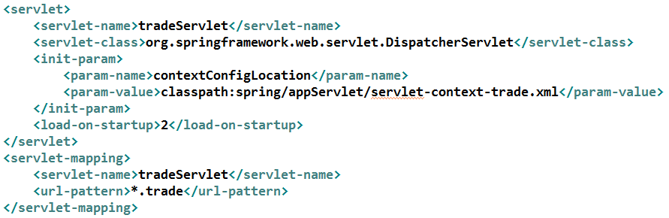
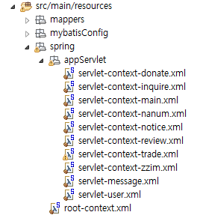
개발과정
( Spring 동작과정 )
클라이언트의 요청에 응답하는 DispatcherServlet

Slide 15
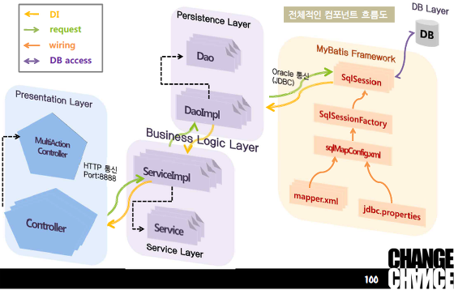
개발과정
( Spring MyBtis 구조)
Configuration 파일(SqlMapConfig.xml) -DB 설정과 트랜잭션 등 Mybatis가 동작하는 규칙 을 정의.(DB설정, Mapper 설정, VO 등록)
Mapper 파일(mapper.xml) – 별도로 쿼리문을 작성하는 파일.

Slide 16
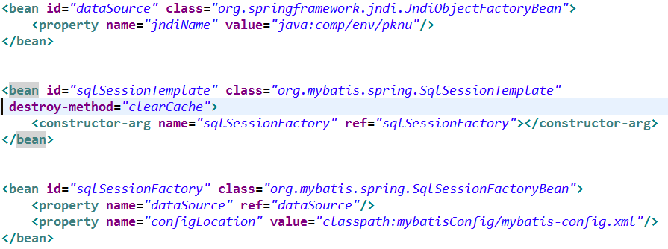
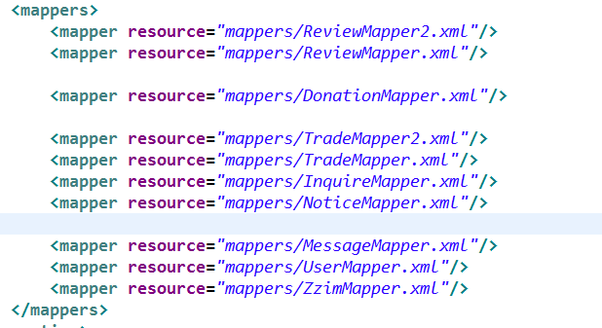
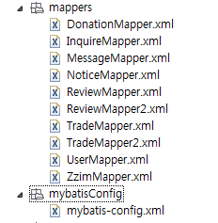
개발과정
서버 구동시 Mybatis관련 bean생성
( MyBatis 동작과정 )
Configuration 파일에서 메퍼 경로 지정

Slide 17
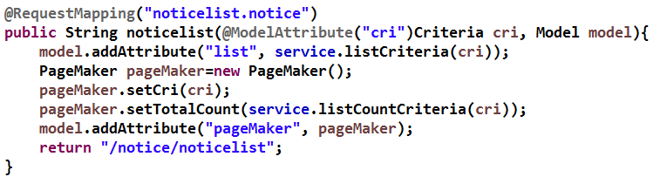
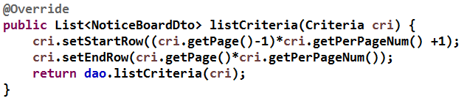
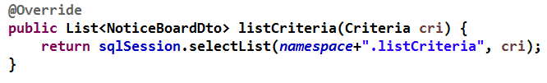
개발과정
( Spring 동작과정 )
클라이언트의 요청시 해당Controller 동작
Controller
Service
DAO
요청을 받으면 sqlSession을
이용하여 Query결과를 반환함

Slide 18
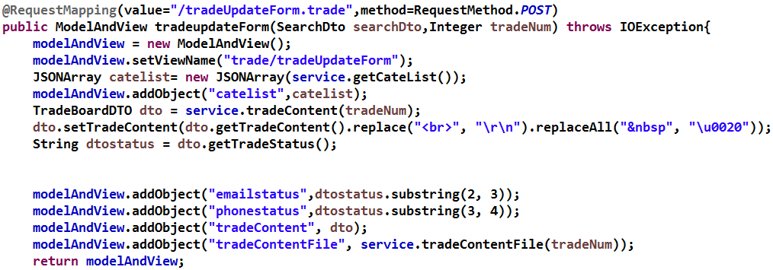
개발과정
( Spring 동작과정 )
Query문에서 받은객체를 모델&뷰에 담아서 ViewResolver에 뿌려줌
ViewResolver
View
Client
보여질 페이지를 미리 만들어 두지 않고 Controller단에서 제작하여
뿌려 줌으로서 동적인 페이지의 구현이 가능해진다.

Slide 19
개발과정
( DB 구축 )
Tbl_Member
zzimTrade
Tbl_Noticefile
Category
memberId | varchar2
memberPass | varchar2
memberName | varchar2
memberBirthday | timestamp
memberAddPostCode | varchar2
memberAddress | varchar2
memberDetailAddress | varchar2
memberGender | varchar2
memberPhone | varchar2
memberCellPhone | varchar2
memberNickName | varchar2
memberPoint | number
memberEmail | varchar2
memberLevel | number
memberJoinDate | timestamp
memberBlockDate | timestamp
memberIsReceiveMail | number
zzimer | varchar2
zzimNum | number
zzimdate | timestamp
noticeNum | number
noticeOriginFile | varchar2
noticeSaveFileName | varchar2
noticeFileSize | number
bigcate | varchar2
bigcate | varchar2
smallcate | varchar2
Tbl_Noticeboard
zzimNanum
Tbl_NoticeEditorfile
noticeNum | number
noticeDate | timestamp
noticeContent | clob
noticeTitle | varchar2
noticeNick | varchar2
noticstatus | number
noticeCnt | number
zzimer | varchar2
zzimNum | number
zzimdate | timestamp
noticeNum | number
noticeEditorImage | varchar
DB 구축
사전 설계를 통해 필요한 DB 구축
설계해 놓은 DB 의 속성들을 변경하지 않기 위해 많은 노력을 기울임
Mybatis 를 사용하여 DB와연결.

Slide 20
개발과정
( DB 구축 )
Tbl_Message
TradeBoard
TradeFile
TradeComment
tradeTitle varchar2
tradeContent clob
tradeWriter varchar2
tradeDate timestamp
tradeCnt number
tradeStatus varchar2
smallCate varchar2
bigCate varchar2
tradeLocation varchar23
tradeWay varchar2
tradeHope varchar2
tradeBuydate varchar2
tradeKakao varchar2
tradeEmail varchar2
tradePhone varchar2
tradeBoardSavedFileName varchar2
tradeNum number
tradeOriginFileName varchar2
tradeFileSize number
tradeCommentNum number
tradeCommentContent varchar2
tradeCommentWriter varchar2
tradeCommentDate timestamp
tradeNum number
tradeCommentGroupNum number
tradeCommentStatus tumber
messageNum | number
messageSender | varchar2
messageReceiver | varchar2
messageSendDate | timestamp
messageStatus | number
messageReadDate | timestamp
messageContent | clob
TradeComplete
Tbl_Donation
senderReview varchar2
recieverReview varchar2
tradeNum number
donateNum number
donateFileName varchar2
donateTitle varchar2
donateLink varchar2
donateContent clob
DB 구축
사전 설계를 통해 필요한 DB 구축
설계해 놓은 DB 의 속성들을 변경하지 않기 위해 많은 노력을 기울임
Mybatis 를 사용하여 DB와연결.

Slide 21
개발과정
( DB 구축 )
Tbl_Review
NanumBoard
NanumFile
NanumComment
nanumTitle varchar2
nanumContent clob
nanumWriter varchar2
nanumDate timestamp
nanumCnt number
nanumStatus varchar2
smallCate varchar2
bigCate varchar2
nanumLocation varchar23
nanumWay varchar2
nanumHope varchar2
nanumBuydate varchar2
nanumKakao varchar2
nanumEmail varchar2
nanumPhone varchar2
nanumBoardSavedFileName varchar2
nanumNum number
nanumOriginFileName varchar2
nanumFileSize number
nanumCommentNum number
nanumCommentContent varchar2
nanumCommentWriter varchar2
nanumCommentDate timestamp
nanumNum number
nanumCommentGroupNum number
nanumCommentStatus tumber
reviewNum number
reviewDate timestamp
reviewContent clob
reviewTitle varchar2
reviewNick varchar2
reviewCnt number
NanumComplete
Tblinquire
Tblinquirefile
senderReview varchar2
recieverReview varchar2
nanumNum number
inqNum number
inqDate timestamp
inqContent clob
inqTitle varchar2
InqWriter varchar2
inqDepth number
inqGroupId number
inqPosition number
inqStatus varchar2
inqKind varchar2
inqNum number
inqOriginalFileName varchar2
inqSaveFileName varchar2
inqFileSize number
DB 구축
사전 설계를 통해 필요한 DB 구축
설계해 놓은 DB 의 속성들을 변경하지 않기 위해 많은 노력을 기울임
Mybatis 를 사용하여 DB와연결.

Slide 22
개발과정
( DB 구축 )
Tbl_ReviewComment
reviewCommentNum number
reviewCommentContent varchar2
reviewCommentWriter varchar2
reviewCommentDate timestamp
reviewNum number
reviewCommentGroupNum number
reviewCommentStatus number
Tbl_ReviewEditorFile
reviewNum number
reviewEditorImage varchar2
DB 구축
사전 설계를 통해 필요한 DB 구축
설계해 놓은 DB 의 속성들을 변경하지 않기 위해 많은 노력을 기울임
Mybatis 를 사용하여 DB와연결.

Slide 23

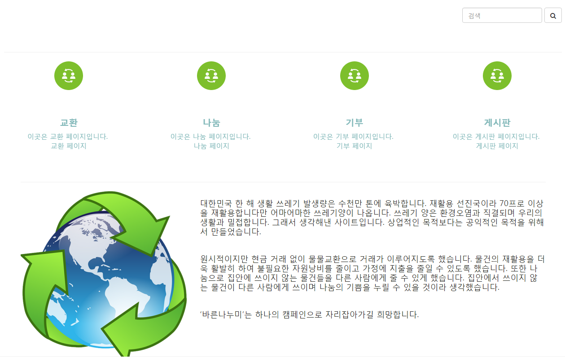
프로젝트 설명
( 메인 화면)

Slide 24
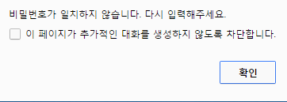
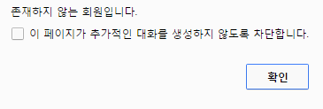
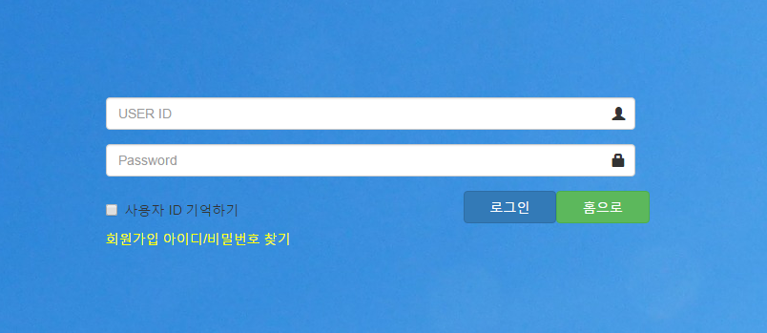
프로젝트 설명
(로그인)
1
로그인
1. 로그인 입력시 비밀번호 오류 및 존재하지 않는 회원으로 로그인 할 경우 경고창으로 알림.
로그인 하면 Session에
회원 정보가 입력됨

Slide 25
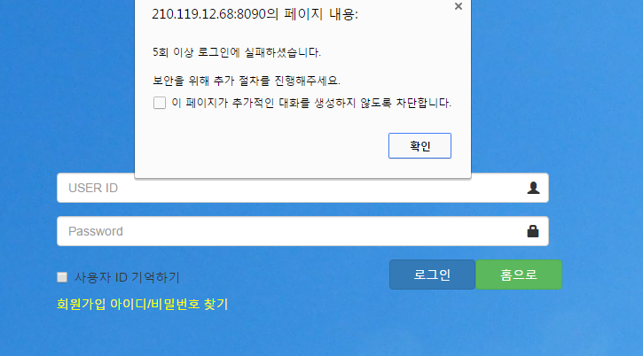
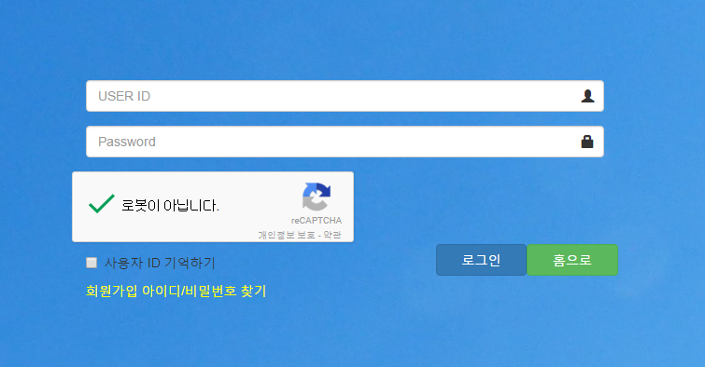
프로젝트 설명
(로그인)
로그인
로그인 5회 실패 시 경고창이 뜨며 이후로는 구글 리캡챠를 통한 자동화 프로그램보안확인을 통과 한 후에 로그인이 가능함

Slide 26
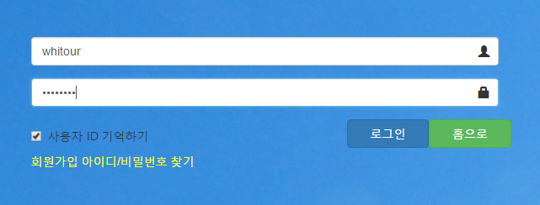
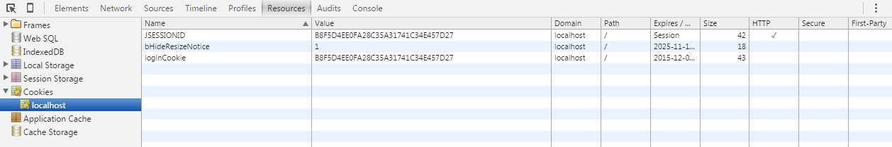
프로젝트 설명
(로그인)
로그인
아이디 기억하기 기능을 체크하고 로그인하면 해당 유저의 기록을 Cookie에 Session Key값을 담아 일주일 동안 보관함. 이후에는 DB에 저장한 유저와 세션값을 읽어와 자동으로 로그인을 가능하도록 함

Slide 27
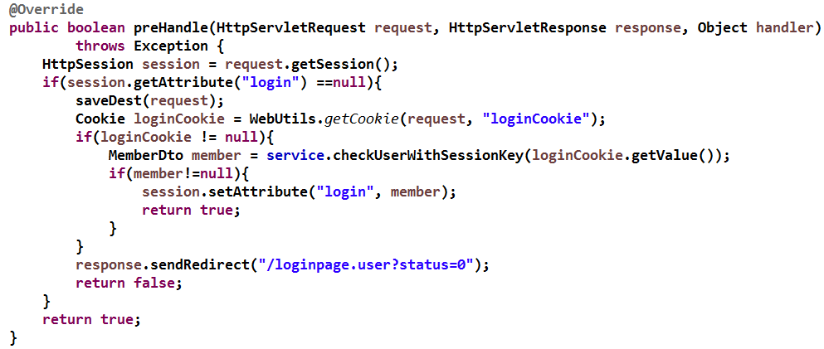
프로젝트 설명
(로그인)
로그인
1. 자동 로그인을 위해서 Interceptor기능을 구현.
특정 URL을 통해 Request가 들어오면 쿠키에 저장된 Value값과 DB 정보를 조회한 후 해당하는 유저 정보를 Session에 입력.
2. Interceptor는 브라우저에
쿠키값이 없다면 로그인
페이지로 연결함.
1
2

Slide 28
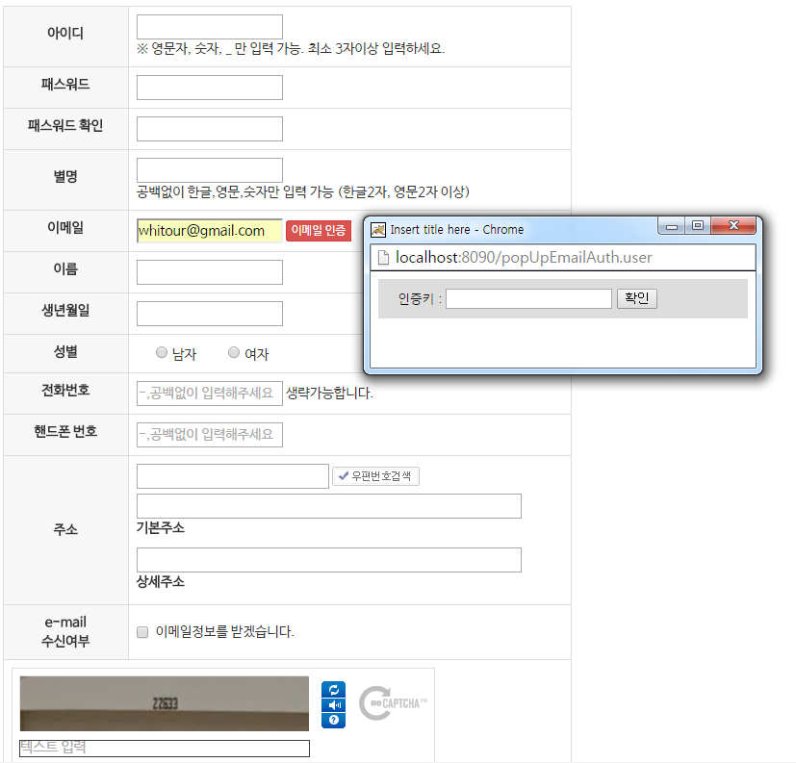
프로젝트 설명
( 회원가입 )
회원가입
랜덤키를 생성해서 입력한 이메일 주소로 발송, 인증을 통과해야 가입 가능
자동화 프로그램의 접근을 방지하기 위한 구글 리캡차 적용
1
2

Slide 29
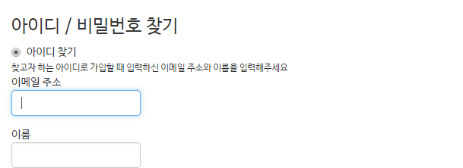
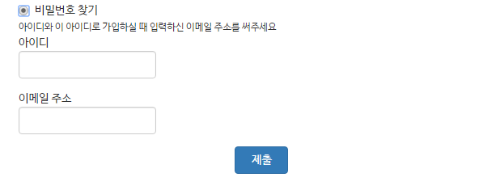
프로젝트 설명
( 아이디/비밀번호 찾기 )
회원가입
아이디/비밀번호 분실 시 회원가입을 할 때 입력하였던 이메일 주소를 통해 정보 발송.
비밀번호 찾기 시 비밀 번호를 임시 발급 키로 대체하여 발송한다.

Slide 30
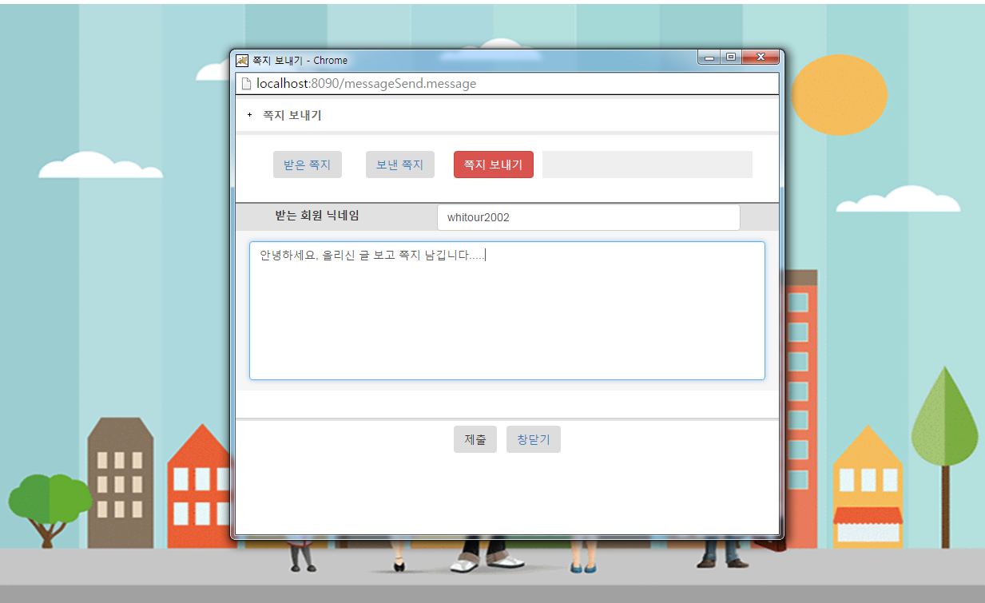
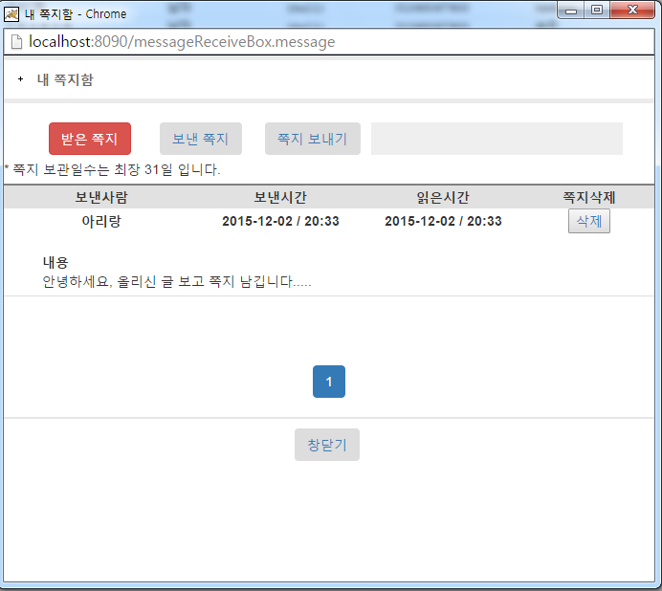
프로젝트 설명
( 쪽지 )
회원가입
메시지는 하나의 팝업 창에서 주고 받은 쪽지 모두 확인할 수 있으며, 쪽지 보내기 기능도 가능함

Slide 31
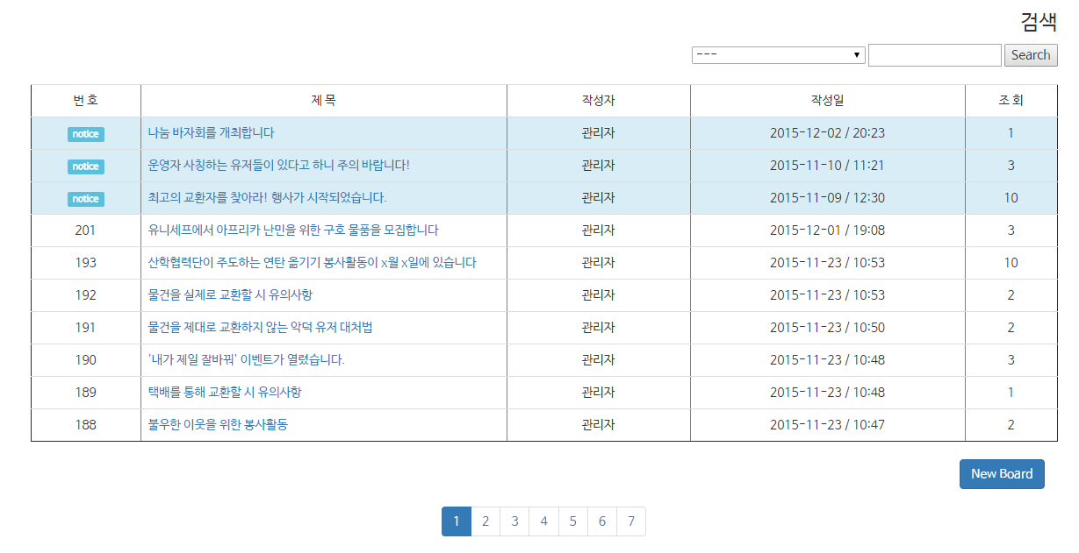
프로젝트 설명
( 공지사항)
게시글 검색
최신공지표시
게시판
게시판 상단부는
공지사항을 최신순으로
보여준다
검색 버튼은 아이디나
글제목을 이용해서 게시글을 검색해서 보여준다.

Slide 32
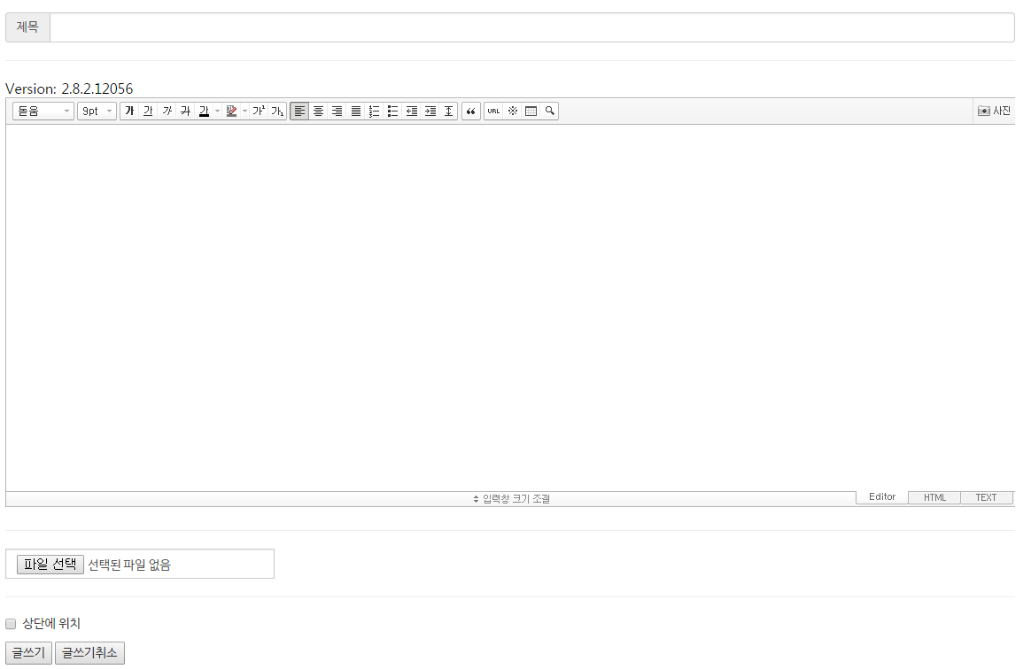
프로젝트 설명
( 공지사항)
네이버 스마트 에디터
사진 업로드
게시글쓰기
자유로운 글 작성을 위해 스마트 에디터를 적용함
스마트 에디터 내에서 사진을 업로드 해 내용물 안에 포함하는 것이 가능
파일 업로드 기능
‘상단에 위치’를 체크 하면 게시물 리스트 상단에 표시
파일 업로드
공지사항 상단 체크

Slide 33
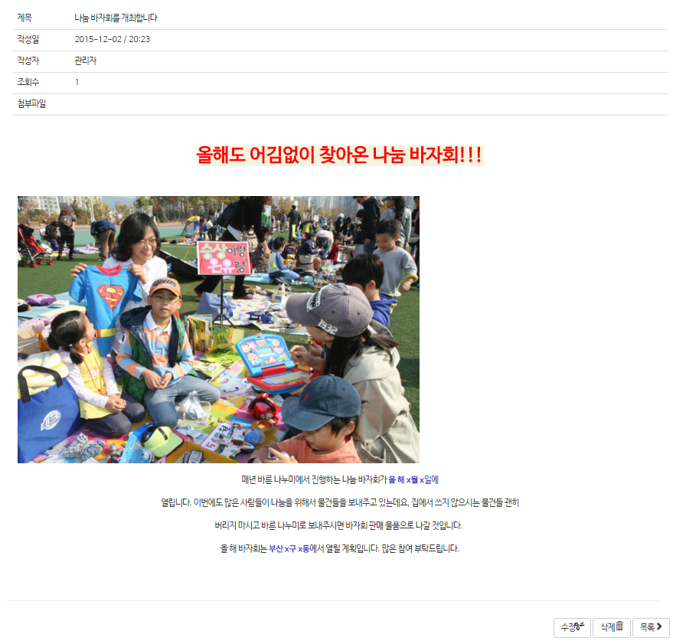
프로젝트 설명
( 공지사항)
게시글읽기
수정 및 삭제도 가능

Slide 34
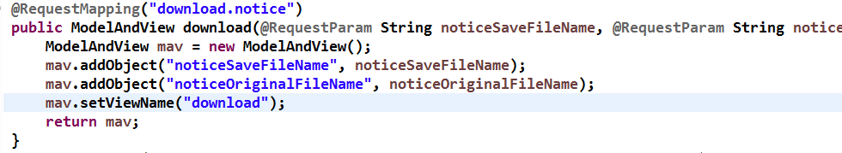
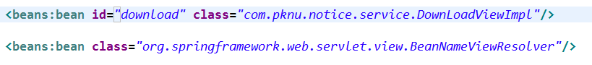
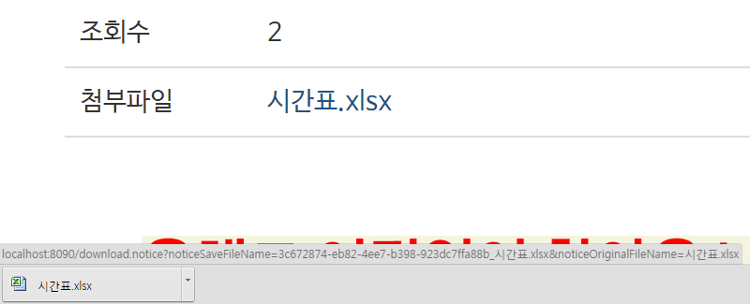
프로젝트 설명
( 공지사항)
첨부파일 다운로드
첨부파일을 다운로드하기 위해 파일에 링크를 걸어준다.
BeanNameViewResolver를 통해서 해당 파일을 다운로드하는 클래스와 Return하는 ViewName을 연결 시켜준다.

Slide 35
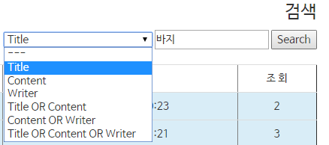
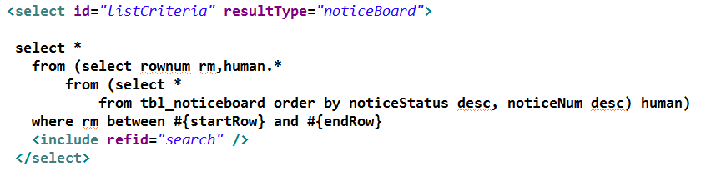
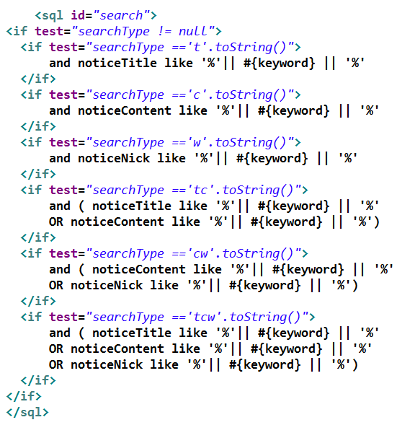
프로젝트 설명
( 공지사항)
검색기능
검색기능은 검색 조건에 따라 Mapper에 조건을 주어서 동적인 SQL문이 작성 가능하도록 구현

Slide 36
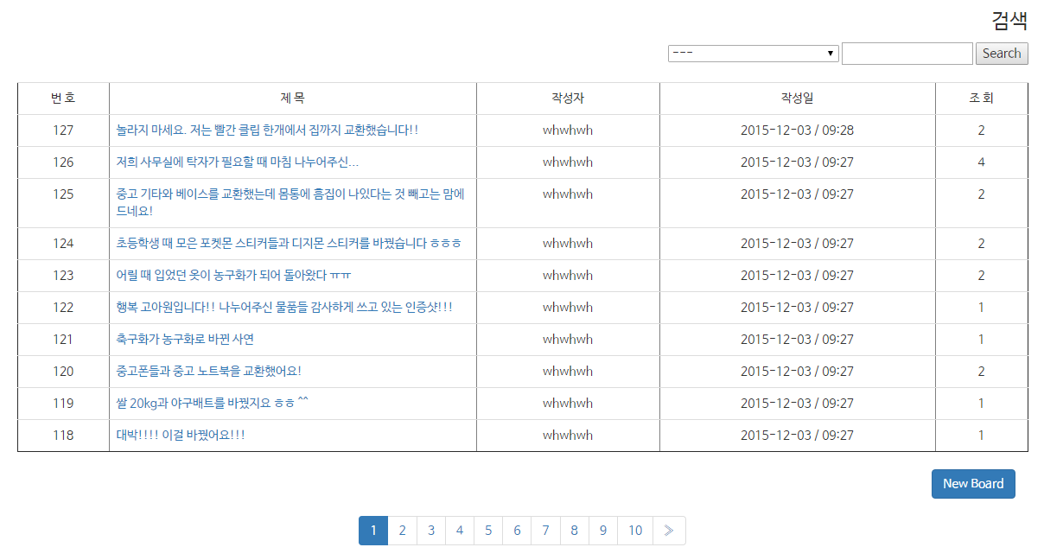
프로젝트 설명
( 후기 게시판)
게시판
후기 게시판의 경우 공지사항 게시판과 크게 다른 것이 없다.
그러나 후기게시판의 경우 페이스북 좋아요, 공유 기능과 댓글 기능이 추가 되었다.

Slide 37
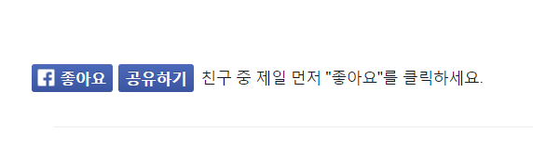
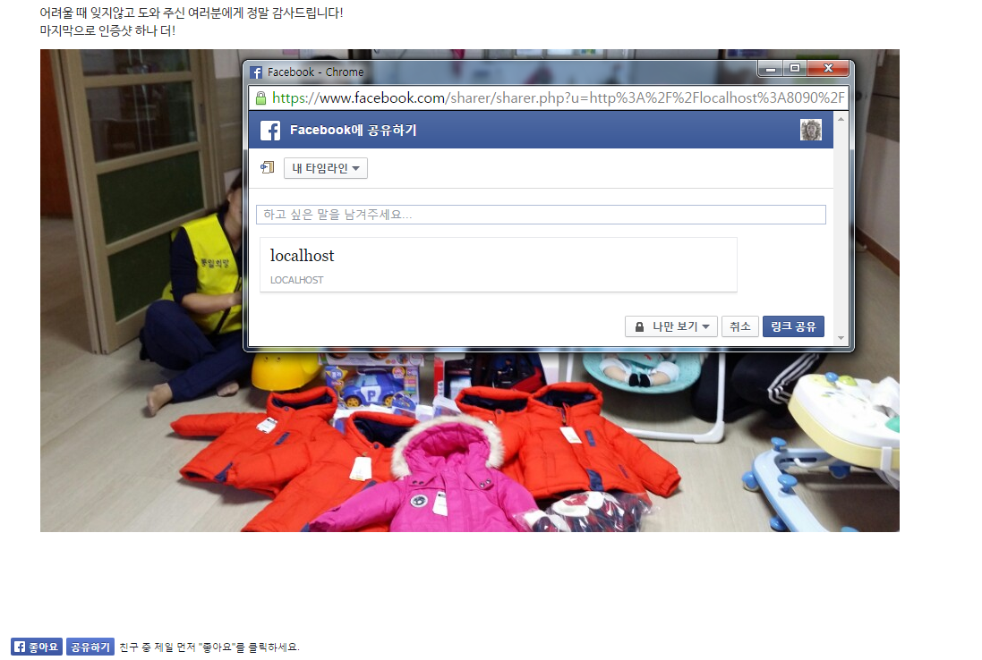
프로젝트 설명
( 후기 게시판)
게시판
‘좋아요’와 ‘공유하기’ 버튼을 통해서 SNS 공유를 통한 자연스러운 홍보효과를 노릴수 있다.

Slide 38
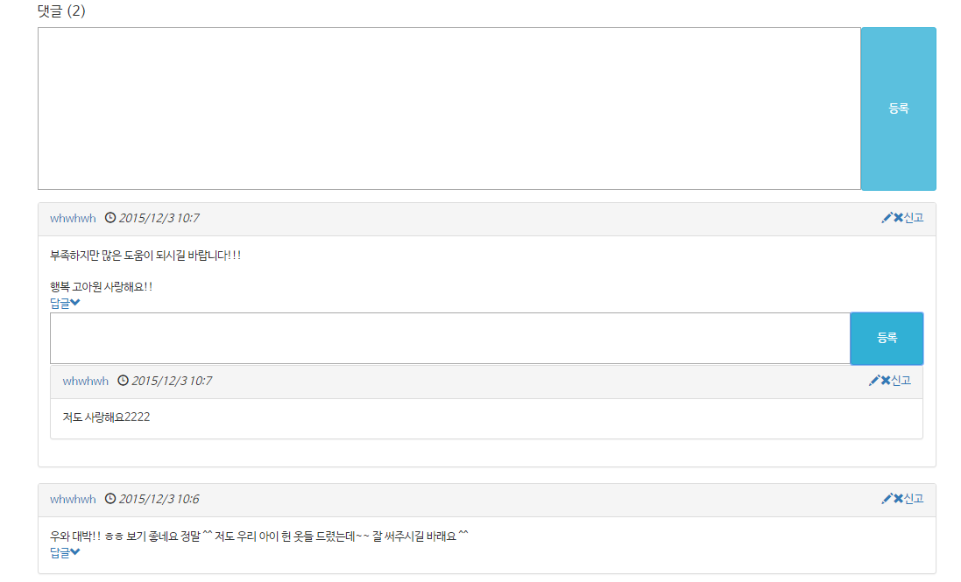
프로젝트 설명
( 후기 게시판)
게시판
댓글 기능 추가

Slide 39
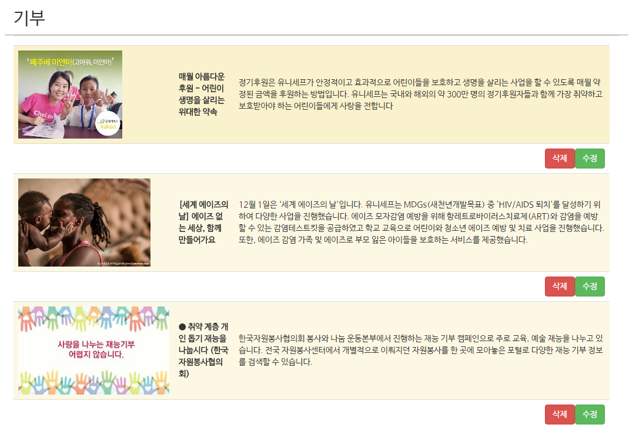
프로젝트 설명
( 기부게시판)
게시판
기부 사이트에는 각종 자선 단체에서 하는 후원이나 봉사활동, 기부 활동 등에 링크를 걸어줌으로써 자선활동 활성화?????

Slide 40
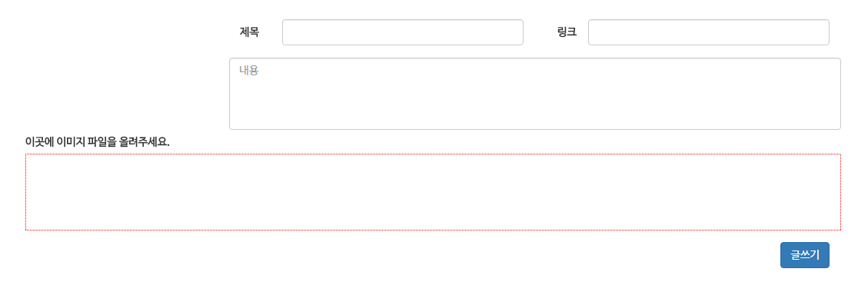
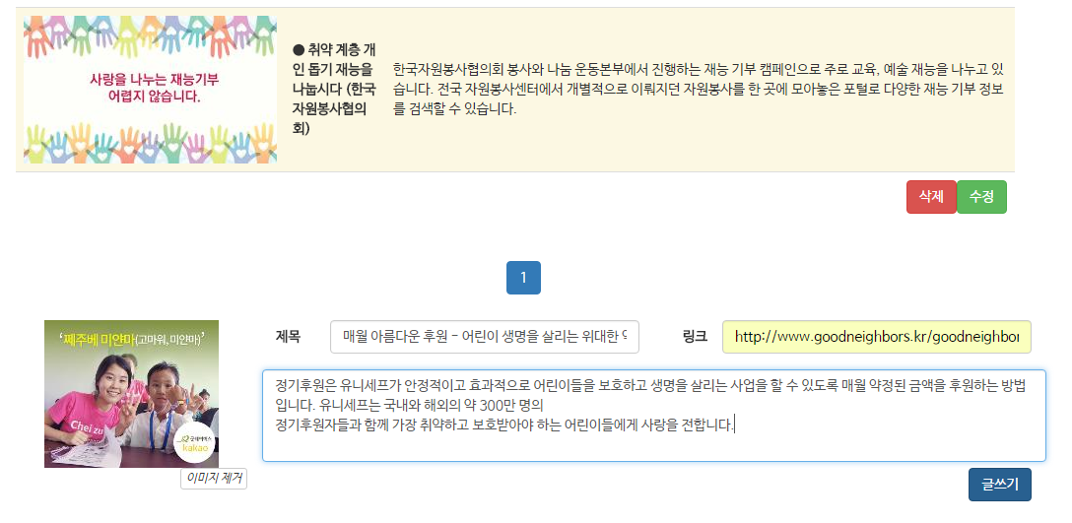
프로젝트 설명
( 기부게시판)
게시판
이미지는 드래그를 통해서 업로드 가능

Slide 41
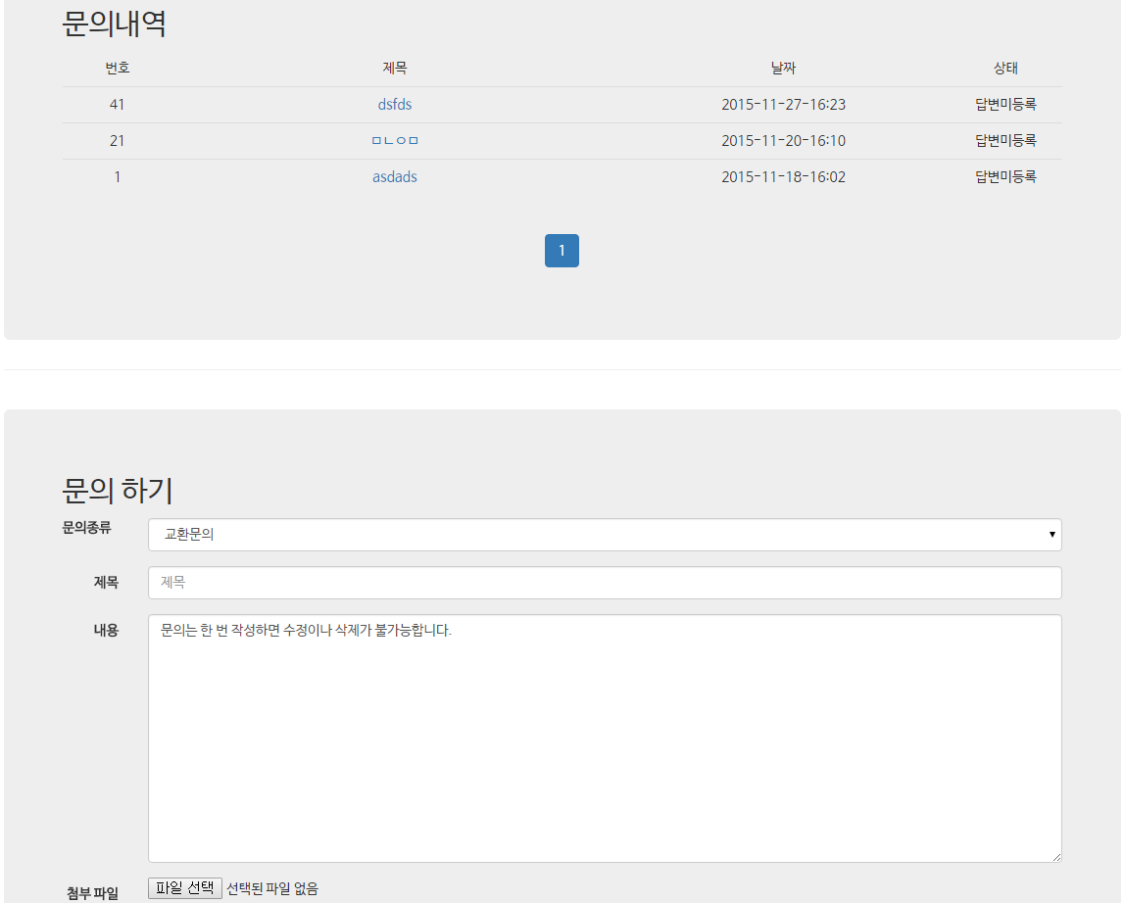
프로젝트 설명
( 문의게시판)
게시판
관리자에게 문의할 수 있는 문의게시판

Slide 42

프로젝트 설명
( Board)
물품 카테고리
교환게시판
물물교환 할 물건을 카테고리별로 나누어 올릴 수 있다. 카테고리에 상관없이 모두 볼 수 있으며 필요하면 관심 있는 물품을 볼 수 있다.
게시글

Slide 43


프로젝트 설명
( Board)
교환글쓰기
교환 글쓰기 양식.
구입시기에는 DatePicker 적용

Slide 44


프로젝트 설명
( ReadBoard)
판매자정보
게시글읽기
판매자 정보 표시(상대방 닉네임 클릭하면 쪽지 가능)
2. 신청, 찜 버튼으로 교환신청 및 관심물건 등록 가능
3.댓글
신청, 찜 버튼
댓글

Slide 45

프로젝트 설명
( 마이페이지)
찜목록
마이페이지 안에서 자신이 찜했던 물품들의 목록 확인 가능
페이지에서 찜해제가 가능하고, 바로 신청이 가능함
교환과 나눔 탭으로 나뉨

Slide 46



프로젝트 설명
( 마이페이지)
신청목록
신청목록은 크게 보낸 신청과 받은 신청으로 나뉨
받은 신청을 클릭하면 상대가 신청한 글을 볼 수 있고 수락할 수 있음
수락하면 신청의 상태가 완료대기로 바뀌며, 실제 교환이 이루어진 후에는 완료버튼을 누름으로써 완료로 변경 가능

Slide 47

프로젝트 설명
( 마이페이지)
완료목록
거래가 모두 끝나고 서로 완료버튼을 누르면 교환은 완료상태가 되고 완료목록에서 해당 교환에 대한 후기를 기록할 수 있다.

Slide 48


프로젝트 설명
(Exception)
Exception Handler
오류발생시
Exception핸들러 를 이용하여 오류 발생시 제작해둔
오류 페이지를 보여줌.
Exception발생시 페이지

Slide 49
I-put
(메신저 프로그램)

Slide 50
프로젝트방향
2. 설계
3. 구현

Slide 51
프로젝트방향
디자인
Networking
Thread
DB접속
I/O

Slide 52

설계
로그인시 구동
서버에서 회원정보와 비교
확인후 친구목록 전달
로그인창 종료후
친구 목록창 생성

Slide 53

채팅시 구동
채팅방 생성
채팅방 입장
채팅방 퇴장
채팅 입력

Slide 54

쪽지시 구동
서버에서 DB에 쪽지 저장
수신측이 접속시 쪽지 전달
쪽지함을 불러오면
모든 쪽지를 시간순으로 전달
상세 확인시 확인창 생성

Slide 55

로그아웃시 구동
친구 목록창 종료후
서버에 로그아웃 정보를 전달
서버내에서 접속정보를 제거
DB데이터도 수정

Slide 56


구 현
친구목록
로그인

Slide 57



쪽지 창
쪽지 목록

Slide 58


채팅 방 목록
채팅 창

